Slide 1
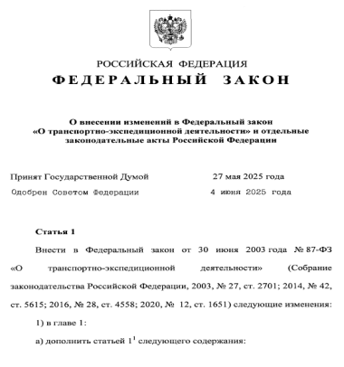
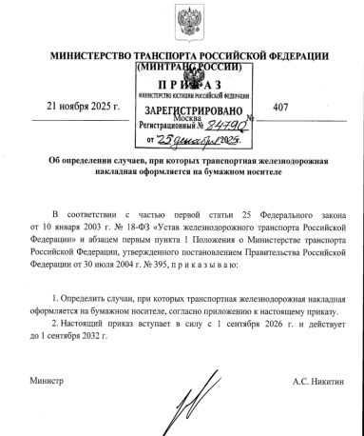




Изменения нормативной базы с 1 сентября 2026г.
Основание:
Федеральный закон №140 от 7 июня 2025 г.
Изменение в ст. 25 Устав ж.д. № 18-ФЗ от 10 января 2003 г.
Изменения:
оформление транспортной железнодорожной
накладной только в форме электронного документа с обязательным направлением в ГИС ЭПД
Основание:
Приказ Минтранса России № 407 от 21 ноября 2025 г.
Изменения:
случаи оформления транспортной железнодорожной накладной на бумажном носителе:
1. Для перевозок по территории РФ, на которой введен режим повышенной готовности или чрезвычайной ситуации, чрезвычайного положения, военного положения, правовой режим контртеррористической операции;
2. При приеме грузов для осуществления воинских перевозок;
3. При приеме грузов, если у грузоотправителя (отправителя) отсутствует возможность предоставления перевозчику ж.д. накладной в электронном виде, посредством использования сети «Интернет» в связи с обстоятельствами непреодолимой силы;
4. При приеме грузов, если у перевозчика отсутствует техническая возможность принятия от грузоотправителя (отправителя) ж.д. накладной в электронном виде, посредством использования сети «Интернет» в связи с обстоятельствами непреодолимой силы.

Slide 2
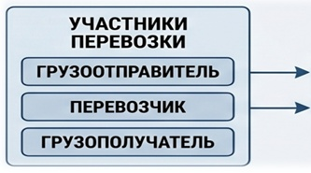
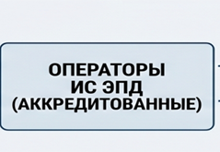
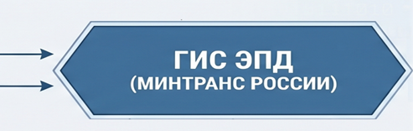
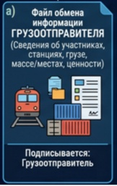
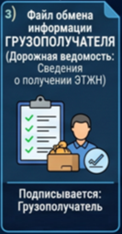

Правила обмена транспортными железнодорожными накладными (Постановление Правительства РФ
от 27 апреля 2026г. № 470)
в ОАО «РЖД» оператором информационной системы электронных перевозочных документов (ИС ЭПД), который будет передавать документы в
ГИС ЭПД выбран компания
АО «НИИАС»
в соответствии с п.15 Постановления №470 от 27.04.2026 г. ОАО «РЖД» обеспечит направление файлов обмена информацией в ГИС ЭПД на основании Соглашения об оказании информационных услуг и предоставлении электронных сервисов №2633/р от 18.12.2017 г.

Slide 3

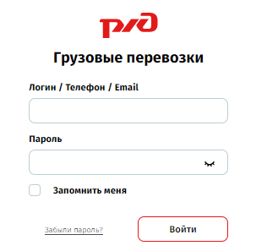

Виды электронной цифровой подписи
В АС ЭТРАН НП:
В Личном кабинете Клиента:
1) Усиленная неквалифицированная электронная подпись (УНЭП)
Выпускается удостоверяющим центром АО «НИИАС» (на носителе (eToken)
1) Простая подпись (ПЭП) (пароль учетной записи при авторизации)
2) Простая подпись (ПЭП) (код на e-mail)
с 1 сентября2026г. добавляется новый вид подписи
Усиленная квалифицированная электронная подпись (УКЭП)
Выпускается любым аккредитованным удостоверяющим центром
Текущее состояние (было, есть)
подписание в АС ЭТРАН НП:
Целевое состояние (станет)
подписание в АС ЭТРАН НП:
жд накладная
остальные документы
C 1 сентября 2026
жд накладная
остальные документы
УНЭП
ПЭП
УНЭП
ПЭП
УКЭП
УНЭП
ПЭП
УКЭП
подписание в Личном кабинете:
подписание в Личном кабинете:
жд накладная
остальные документы
жд накладная
остальные документы
ПЭП
ПЭП
УКЭП
ПЭП
УКЭП

Slide 4
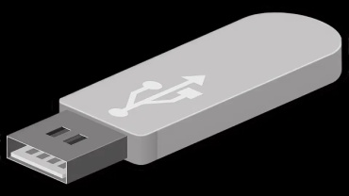
Усиленная квалифицированная электронная подпись (УКЭП)
УКЭП – по закону (ст. 6 Федерального закона №63-ФЗ «Об электронной подписи») по умолчанию равнозначна собственноручной подписи. Обеспечивает наивысший уровень защиты и применяется в различных сферах деятельности, где требуется подтверждение подлинности и целостности информации. Документ с такой подписью имеет полную юридическую силу везде, где закон не требует оформлять документ только на бумаге. Её можно использовать для взаимодействия с госорганами: сдавать отчётность, регистрировать юрлица, участвовать в электронных торгах.
Обмен документами в электронном виде в АС ЭТРАН НП и Личном кабинете осуществляется в рамках Соглашения об оказании информационных услуг и предоставления электронных сервисов (оферта) №2633/р от 18.12.2017 г.
На текущий момент проходят согласования изменения текста оферты в части подписания документов УКЭП.
УКЭП на руководителя организации (на юр лицо)
у руководителя в сертификате УКЭП зашифрованы одновременно и его личные данные и реквизиты самой организации или ИП
УКЭП на физическое лицо
(для работника организации)
в сертификате УКЭП только его личные персональные данные (ФИО, СНИЛС, ИНН)
Нужна МЧД!
УКЭП можно выпустить в любом коммерческом аккредитованном удостоверяющем центре (УЦ) Перечень из 44 УЦ размещен на сайте МИНЦИФРЫ:
digital.gov.ru / Популярное / Аккредитация удостоверяющих центров

Slide 5




УКЭП можно выпустить в любом коммерческом аккредитованном удостоверяющем центре (УЦ) Перечень из 44 УЦ размещен на сайте МИНЦИФРЫ
https://digital.gov.ru/activity/gos-uslugi/akkreditacziya-udostoveryayushhih-czentrov
Руководитель организации
выпускает УКЭП от имени юридического лица (ЮЛ)
является пользователем АС ЭТРАН НП / ЛК
Да
Нет
Генеральный директор является единственным пользователем АС ЭТРАН НП / ЛК
выпустить УКЭП на физическое лицо – пользователя
АС ЭТРАН НП / ЛК
Оформить МЧД на других работников – пользователей
АС ЭТРАН НП / ЛК
Да
сменить тип подписи пользователю на УКЭП
В АС ЭТРАН НП: через заявку на оказание услуг
В ЛК смена типа подписи не требуется
Нет
подписать накладные и/или прочие документы в АС ЭТРАН НП / ЛК

Slide 6
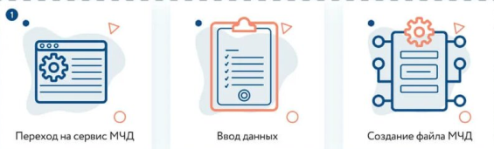
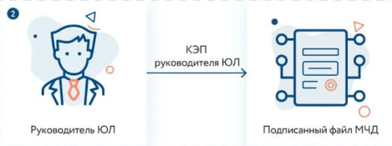

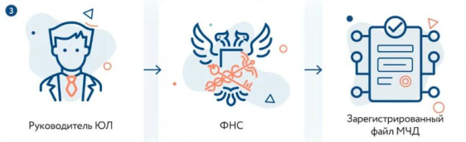
Машиночитаемая доверенность (МЧД) общая информация
1. Создание файла МЧД
МЧД- это электронный аналог бумажной доверенности. МЧД определяет, как физическое лицо может действовать от имени бизнеса, когда заверяет документы онлайн
МЧД — это файл в формате XML
Система ЭДО автоматически считывает информацию из МЧД и подтверждает подпись сотрудника
2. Подписание файла МЧД квалифицированной ЭП руководителя
4. Подписание документов связкой УКЭП + МЧД
3. Регистрация МЧД в реестре ФНС

Slide 7
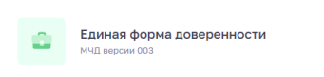
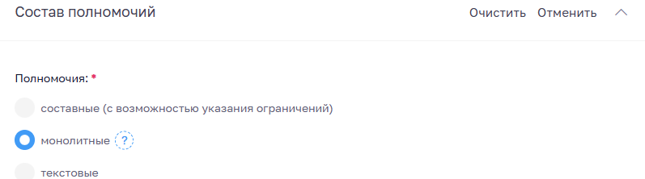
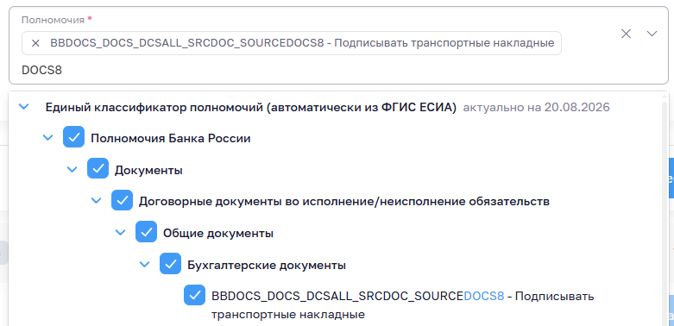
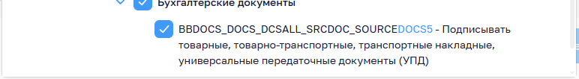
Создание МЧД на сайте ФНС России
На сайте ФНС России https://m4d.nalog.gov.ru/emchd/create и выбираем «Единая форма доверенности»
В разделе 4 подразделе «Состав полномочий» выбираем тип Полномочия - монолитные
В выпадающем списке выберите необходимые полномочия.
Допускается выбор одного (любого из двух) или двух полномочий одновременно:
BBDOCS_DOCS_DCSALL_SRCDOC_SOURCEDOCS5 - Подписывать товарные, товарно-транспортные, транспортные накладные, универсальные передаточные документы (УПД)
BBDOCS_DOCS_DCSALL_SRCDOC_SOURCEDOCS8 - Подписывать транспортные накладные
После выбора полномочий, заполняем 5 раздел и переходим к 3 этапу – Просмотр результата.
Подписываем МЧД и загружаем ее в реестр

Slide 8
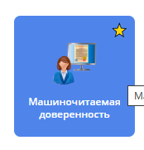
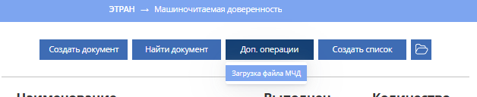
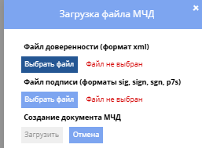
Загрузка МЧД в АС ЭТРАН НП
Загрузка МЧД в АС ЭТРАН НП осуществляется клиентами в модуле «Машиночитаемая доверенность» /
«Доп. Операции». Для доступа к указанному модулю необходимо:
а) открыть полномочия для организации: модуль «Заявка на оказание услуг» / наименование работ «Начало работ по электронному обмену документами» / добавить полномочия «Просмотр машиночитаемой доверенности» и «Загрузка и отзыв машиночитаемой доверенности»;
б) расширить полномочия сотруднику: модуль «Заявка на оказание услуг» / наименование работ «Расширение перечня электронных документов (прав)» / выбрать сотрудника / внесение изменений в Полномочия / выбрать полномочия «Просмотр машиночитаемой доверенности» и «Загрузка и отзыв машиночитаемой доверенности».
Файл доверенности
это XML-файл МЧД, созданный на сайте ФНС или у оператора
Файл подписи
это файл .sig (sgn, p7s) — результат подписания МЧД УКЭП руководителя через КриптоПро
! Загрузка МЧД в ЛК на текущий момент клиентом не осуществляется. Клиент предоставляет «бумажную» доверенность в ТЦФТО для внесения в систему !

Slide 9
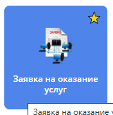
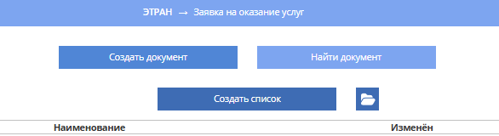
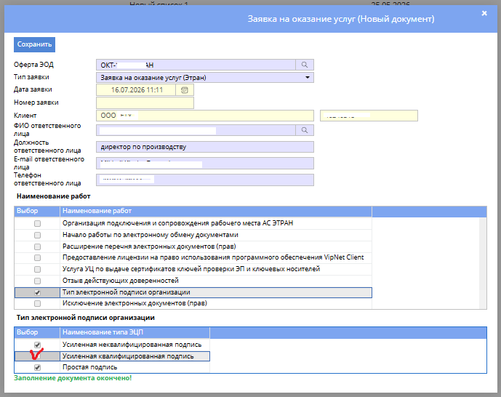
Изменение типа подписи в АС ЭТРАН НП
!!Прежде чем менять тип подписи, убедись, что у тебя выпущена УКЭП!!
1. Добавление УКЭП в оферту
Нажать на значок «Поиск», подтянется номер оферты ЭОД
Выбрать Усиленную квалифицированную подпись
! Не снимайте галочки с других типов подписей !

Slide 10
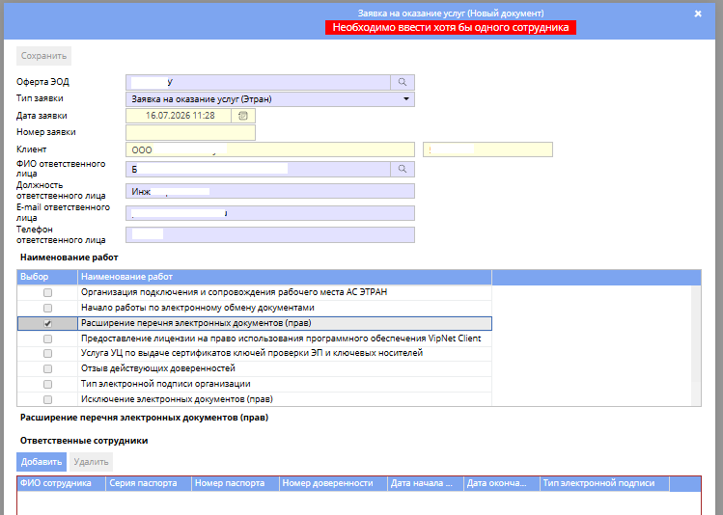
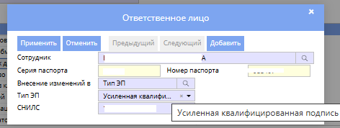
Изменение типа подписи в АС ЭТРАН НП
!!Прежде чем менять тип подписи, убедись, что у тебя выпущена УКЭП!!
2. Изменение типа подписи для пользователя
Нажать на значок «Поиск», подтянется номер оферты ЭОД
Выбрать нужного сотрудника и тип подписи Усиленная квалифицированная
СНИЛС вносить без пробелов и дефисов
! После подписания заявки, для активации нового типа ЭП, необходимо выйти из АС ЭТРАН НП и зайти заново с паролем !

Slide 11
Изменение типа подписи в Личном кабинете Клиента не требуется. Система сама выбирает УКЭП при подписании накладных. НО УКЭП должна быть выпущена на того же человека, на кого оформлен ЛК.

Slide 12


Целевое состояние
1. ОАО «РЖД» направляет данные клиентов в ГИС ЭПД через аккредитованного оператора информационной системы электронных перевозочных документов АО «НИИАС» при условии присоединения грузоотправителей/грузополучателей к соглашению №2633/р;
2. Исключена непрофильная нагрузка на клиентов ОАО «РЖД» в части возложения на грузоотправителей (отправителей)/грузополучателей (получателей) обязанности по самостоятельной передаче файлов обмена электронной железнодорожной накладной в ГИС ЭПД и настройки собственных информационных систем для формирования файлов обмена;
3. Для ОАО «РЖД» согласован и принят формат железнодорожных накладных ф.ГУ-27 в формате электронного документа (утвержден Приказом Федеральной налоговой службы от 07.05.2026 № КЧ-1-26/297@ «Об утверждении формата электронной транспортной железнодорожной накладной» и зарегистрирован 29.05.2026 № 86743)

Slide 13
Информация и ответы на вопросы
 | Вопрос | Информация / разъяснение
1. | информация: на текущий момент ООО «ИНТЕЛЛЭКС» проводит работу по модификации АС ЭТРАН НП в части обеспечения формирования и передачи файлов обмена оператору ИС ЭПД. Ожидаемый срок реализации ПО – август 2026 г.
2. | Мы сейчас не являемся грузоотправителями, а только грузополучатели. Сможем мы раскредитовывать документы по прибытию вагонов в наш адрес без УКЭП? | Оформление и раскредитование накладной ф. ГУ -27 будет осуществляться при помощи УКЭП.
3. | Мы всегда подписываем все документы в ЭТРАН УКЭП. Что то еще требуется от нас с 1 сентября? | В АС ЭТРАН НП реализованы только два вида подписи: УНЭП и ПЭП. Скорее всего, вы подписываете УНЭП. На текущий момент возможность подписания УКЭП проходит тестирование.
4. | Согласно Федеральному закону от 7 июня 2025 г. №140-ФЗ «О внесении изменений в Федеральный закон «О транспортно-экспедиционной деятельности» и отдельные законодательные акты Российской Федерации» и Постановления №470 от 27 апреля 2026 г. электронная грузовая накладная подписывается усиленной квалифицированной электронной подписью или усиленной неквалифицированной электронной подписью физического лица, а ОАО «РЖД требует подписание накладных усиленной квалифицированной подписью. Каким документом регламентировано подписание накладных только УКЭП? | При применении УНЭП для обеспечения взаимодействия с системами для предоставления государственных и муниципальных услуг в электронном формате, Правительством РФ установлены требования к УНЭП, такие как прохождение процедуры оценки соответствия средств защиты информации. У ОАО «РЖД» отсутствует техническая возможность использования УНЭП с учетом таких требований.
Часть 1

Slide 14
 | Вопрос | Информация / разъяснение
5. | Где посмотреть текст соглашения 2633/р? | Текст Соглашения об оказании информационных услуг и предоставлении электронных сервисов №2633/р представлен на сайте ОАО «РЖД»: www.rzd.ru/ Грузовые перевозки / Услуги / Информационные услуги .
6. | УКЭП можно будет подписать только накладные? | В целевом состоянии в АС ЭТРАН НП и в Личном кабинете можно будет подписать все документы при помощи УКЭП.
7. | Будет ли осуществляться передача электронных перевозочных документов на порожний рейс в ГИС ЭПД? | К передаче подлежат файлы все файлы обмена электронных транспортных железнодорожных накладных, в том числе накладные на порожний рейс.
8. | Подойдет ли УКЭП, выданная не НИИАС, а кем-нибудь еще? | Подойдет УКЭП, выданная любым аккредитованным УЦ.
9. | Предусматривается ли тестовый переходный период? | Не предусмотрено Минтрансом РФ. Тестирование осуществляется сейчас, до вступления закона в силу.
10. | Будет ли в АС ЭТРАН НП и Личном кабинете установлен логический контроль на накладные, в части возможности подписания только УКЭП? | Логический контроль на подписание накладных только УКЭП будет установлен к 1 сентября 2026 г.
11. | Требования к подписанию накладной как к грузоотправителю, так и к грузополучателю. Если грузоотправитель подписал накладную, а грузополучатель работает на «бумаге». Кто будет передавать информацию от грузополучателя в ГИС ЭПД или предоставление не требуется? | Согласно федеральным законам и постановлениям Российской Федерации накладная формируется в электронном виде. Обязательство по передаче файлов обмена прописано как у грузоотправителя (отправителя), так и у грузополучателя (получателя).
Часть 2

Slide 15
 | Вопрос | Информация / разъяснение
12. | Сотрудник-пользователь Этрана. УКЭП на Руководителя. Можно пользоваться этой УКЭП? Можно ее размножить? | На сотрудника – поьзователя АС ЭТРАН НП необходимо выпустить УКЭП на физическое лицо и МЧД. Он не сможет подписывать подписью руководителя. «Размножение» сертификата может привести к его компрометации.
13. | На предприятиях с высокими и средними объемами погрузки оформление перевозочных документов производят сотрудники, у которых отсутствует УКЭП юридического лица. Использование УКЭП требует предварительной установки специализированного программного обеспечения. Процесс перехода на УКЭП сопровождается техническими сбоями специализированного ПО, устранение которых требует от Клиентов привлечения профильных ИТ-специалистов. По обращению в ЕСПП данные технические сбои не устраняются. | В АС ЭТРАН НП проведено тестирование подписание накладных УКЭП физического лица. К 1 сентября 2026 г. планируется, в том числе, модификация АС ЭТРАН НП в части обработки машиночитаемых доверенностей. Установка специализированного программного обеспечения для работы с УКЭП (КриптоПро и иные) находится в зоне ответственности Клиентов, также как и обеспечение работоспособности операционной системы пользователя Клиента.
14. | Будет ли реализован функционал, чтобы у одного сотрудника в АС ЭТАН НП было два варианта подписи одновременно (например, УКЭП и ПЭП)? Аналогичный вопрос о возможности выбора двух вариантов типа подписания в ЛК. | На текущий момент модификация АС ЭТРАН НП/ЛК по возможности работы с двумя типами ЭП у одного представителя Клиента не предполагается.
15. | Какая стоимость услуги РЖД по передаче одного документа в ГИС ЭПД? | Стоимость будет определена в ближайшее время.
16. | Экспортные накладные так же подписываются УКЭП? | Законом предусмотрено подписание УКЭП только накладные формы ГУ-27 во внутрироссийском направлении. Но, для удобства пользователей, в АС ЭТРАН НП и ЛК будет возможность подписывать все документы при помощи УКЭП.
Часть 3

Slide 16
 | Вопрос | Информация / разъяснение
17. | Накладную подписывает сотрудник - пользователь ЭТРАНа, на кого всё-таки получать УКЭП? | На сотрудника – пользователя (УКЭП на физическое лицо)
18. | Если УКЭП на работников оформлен от организации, а не как физ.лицо, нужен ли на каждого МЧД? | На работников УКЭП может быть оформлена только на физическое лицо. Если руководитель сам является пользователем АС ЭТРАН НП / ЛК, то ему МЧД не нужна.
19 | Потребуется ли стороннее приложение для взаимодействие с УКЭП | Взаимодействие с УКЭП осуществляется через криптопро.
20. | Если работа осуществляется только на экспорт. Нужно ли оформлять УКЭП для раскредитования порожняка приходящего под погрузку? И нужно ли подписывать УКЭП ждн при оформлении вагонов на экспорт? | Во внутрироссийском сообщение оформление и раскредитование вагонов, в том числе на порожние вагоны подписывается УКЭП. На экспорт – УКЭП, ПЭП, УНЭП.
21. | Если уже есть УКЭП на подписание документов в гос.учреждениях, нужно ли еще получать УКЭП, или можно настроить эту? | Если владелец этого ключа является пользователем АС ЭТРАН НП /ЛК, можно настроить эту подпись. Нужно учитывать, что на ПК должна быть лицензия криптопро и корневые сертификаты.
22. | Мы работаем в ЛК через смартфон или планшет. Будет ли привязана УКЭП к ЛК через браузер и приложение? Какой токен использовать для работы? Как его привязать, если в телефоне Type-C? Через блютус? | Уточните в удостоверяющем центре тип носителя и возможность «привязки» к телефону.
23. | Если вагоны 1 пользователь оформляет по РФ и на Экспорт. Возможно ли будет Экспорт подписать УКЭП | В целевом состоянии можно все документы подписать УКЭП. Передаваться в ГИС ЭПД будут только накладные ф.ГУ-27 во внутрироссийском направлении.
Часть 4

